Slide 1


INTELIGENCIA DE NEGOCIOS
Business Intelligence VS Business Analytics

Slide 2

Resumen
En los últimos años, las organizaciones han recurrido cada vez más a soluciones de software avanzadas para administrar las cargas de trabajo, mantener la rentabilidad y asegurar la competitividad dentro de sus respectivas industrias.
Si bien hay varias opciones disponibles, las herramientas de inteligencia de negocios (BI) y las herramientas de análisis de negocios (BA) son posiblemente las soluciones de administración de datos más implementadas.

Slide 3
Introducción
Las soluciones de inteligencia empresarial se encuentran entre las herramientas de administración de datos más valiosas disponibles. Las soluciones de BI recopilan y analizan datos actuales y procesables con el fin de proporcionar información para mejorar las operaciones comerciales.
El software de análisis de negocios se utiliza principalmente para analizar datos históricos, pero con la intención de predecir las tendencias de negocios. Por lo general, también tiene un ojo hacia la mejora y la preparación para el cambio.

Slide 4
Business Intelligence
La Inteligencia de Negocios BI (Business Intelligence) es una herramienta bajo la cual diferentes tipos de organizaciones, pueden soportar la toma de decisiones basadas en información precisa y oportuna; garantizando la generación del conocimiento necesario que permita escoger la alternativa que sea más conveniente para el éxito de la empresa.

Slide 5
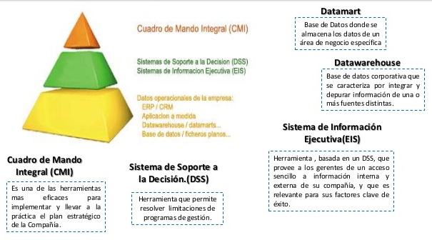
Business Intelligence
Los principales productos de Business Intelligence que existen hoy en día son:
Cuadros de Mando Integrales (CMI)
Sistemas de Soporte a la Decisión (DSS)
Sistemas de Información Ejecutiva (EIS)

Slide 6
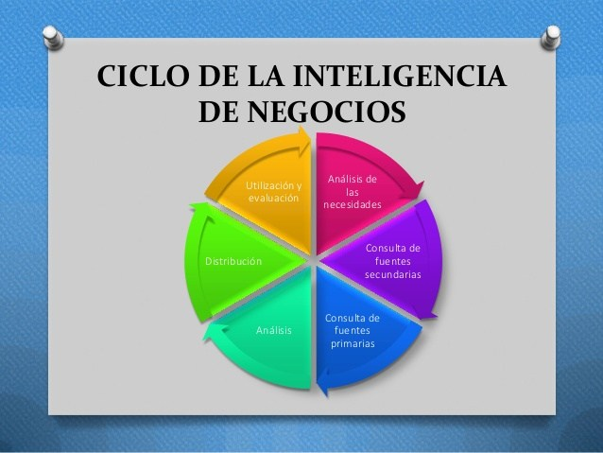
Business Intelligence

Slide 7
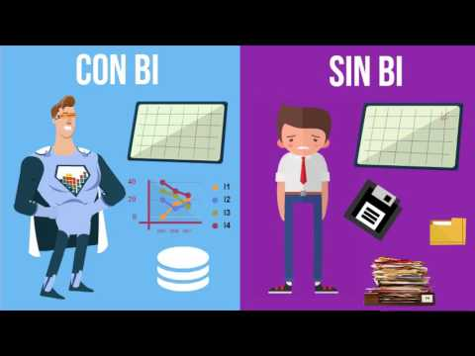
Business Intelligence

Slide 8
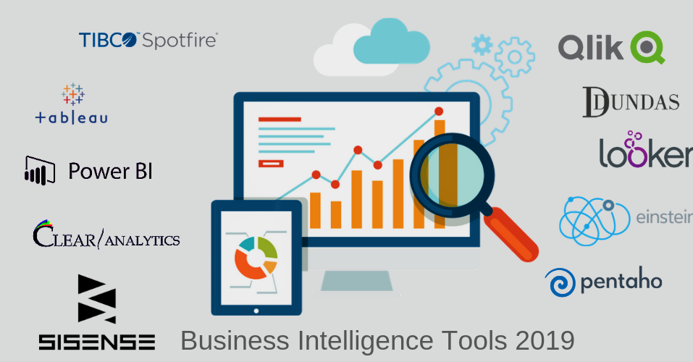
HERRAMIENTAS DE BUSINESS INTELLIGENCE
Actualmente, las herramientas de BI disponibles en el mercado son incontables, pero estas no pueden pasar desapercibidas:

Slide 9
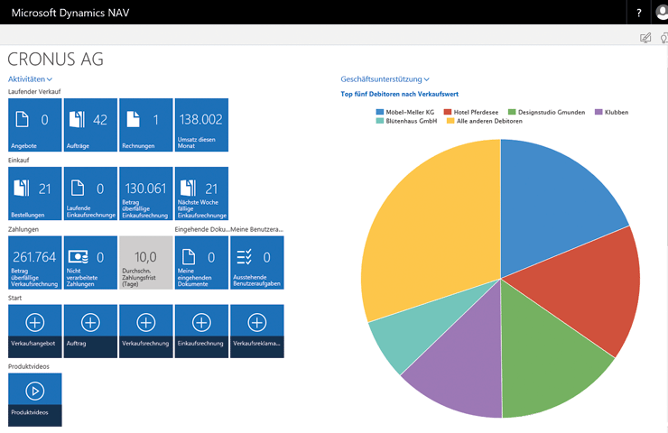
Microsoft Dynamics NAV:
Especial para pequeñas y medianas empresas que buscan mejorar su competitividad.

Slide 10
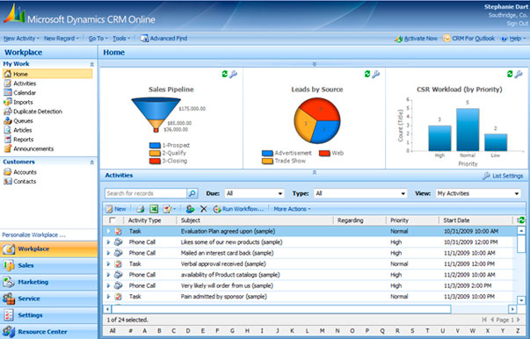
Microsoft Dynamics CRM:
Efectiva para la administración de clientes.

Slide 11
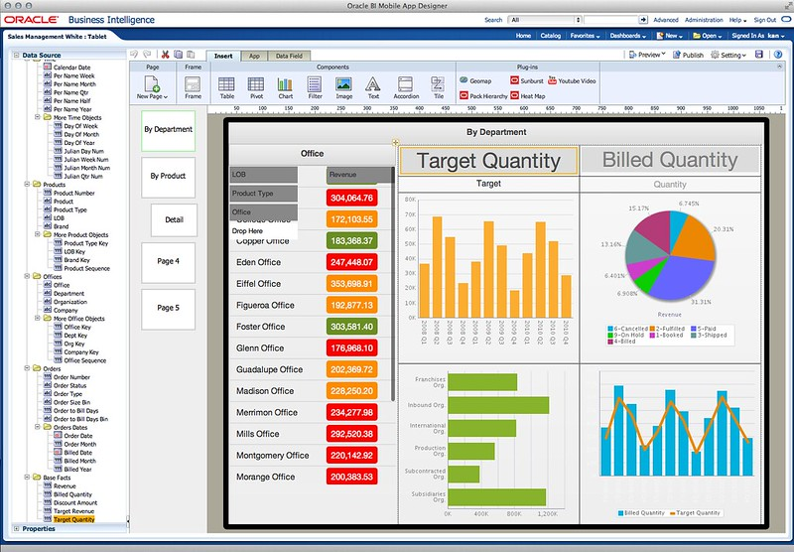
Oracle Business Intelligence:
Una de las más completas en el mercado ya que cuenta con paneles interactivos, análisis predictivos en tiempo real, entre otros.

Slide 12
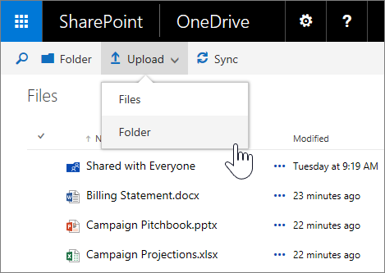
Office SharePoint Server:
Facilita el acceso a la información en cualquier momento y lugar.

Slide 13
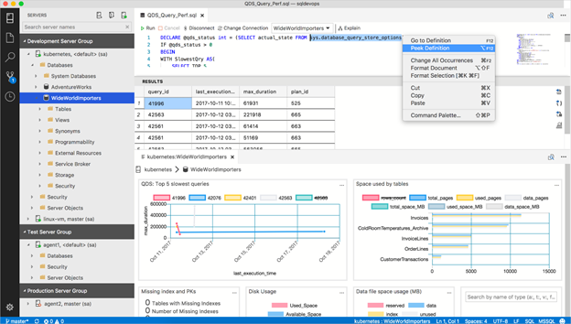
Microsoft SQL Server:
Adecuada para realizar un análisis panorámico de la empresa y tomar las mejores decisiones.

Slide 14
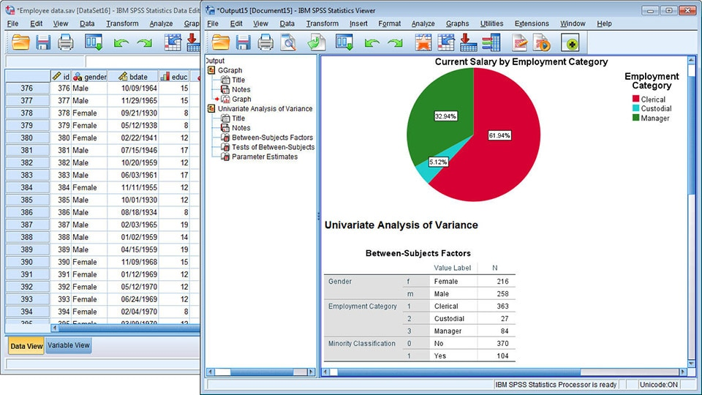
SPSS:
Programa estadístico especialmente empleado en ciencias sociales e investigaciones de mercado.

Slide 15
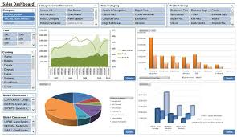
JetReports:
Especial para crear informes ERP.

Slide 16
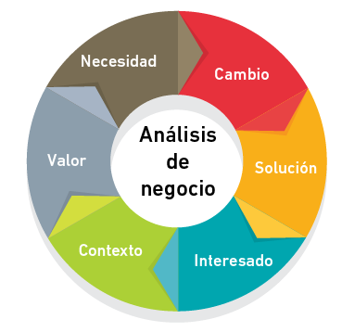
Business Analytics
El análisis de negocio BA (Business Analytics) es el conjunto de métodos y técnicas utilizadas para trabajar como enlace entre los stackeholders, con el fin de comprender la estructura, políticas y operaciones de una organización y recomendar soluciones que permitan a la organización alcanzar sus objetivos.

Slide 17
HERRAMIENTAS DE BUSINESS ANALITYCS
Hay numerosas herramientas de análisis estratégico gratuitas que nos pueden servir para para identificar qué distingue nuestra marca del resto y elaborar un buen plan de negocio para nuestra futura empresa. Estas son algunas de ellas:

Slide 18
FODA:
Es una herramienta de análisis estratégico que nos permite analizar la situación interna y externa de una empresa o proyecto. Es como hacer una fotografía de la situación de nuestra empresa.
El nombre de esta herramienta de análisis es un acrónimo de Fortalezas, Oportunidades, Debilidades y Amenazas.

Slide 19
las 7 S:
El modelo analiza, concretamente, 7 factores, cuyos nombres en inglés empiezan por S (de ahí el nombre de la herramienta, las 7 S) y que, según sus autores, son los 7 factores fundamentales de cualquier estructura organizativa:
- Estrategia (Strategy)
- Estructura (Structure)
- Sistemas (Systems)
- Estilo (Style)
- Valores compartidos (Shared values)
- Personal (Staff)
- Habilidades (Skills)

Slide 20
Oceano Rojo y Azul:
Esta herramienta, más que para elaborar nuestro plan de negocio, es ideal para hacernos pensar y ver cómo queremos enfocar nuestra empresa. Una estrategia de océano azul es lo que puede llevar nuestra empresa al éxito. Por eso todo emprendedor debería conocer esta herramienta y, antes de montar su empresa soñada, dedicar un tiempo a pensar cuál puede ser su estrategia del océano azul

Slide 21
CONCLUSIONES
Los sistemas de Business Intelligence ayudan a hacer más competitiva la estrategia de la empresa.
Apoyan la toma de decisiones que son vitales para obtener mejores resultados
La Inteligencia de Negocios facilita notablemente la interactividad entre usuarios, clientes y proveedores.
Facilitan el acceso a los datos críticos de la empresa y las informaciones corporativas para la integración de datos y la toma de decisiones
Permite alinear acciones de diferentes departamentos e igualmente ayuda a controlar cada línea de negocio o departamento con métricas específicas.

Slide 22
Gracias

